Slide 1
Entrega final
Gestão do teletrabalho na UFPE

Slide 2
Sumário
Contextualizando
Solução
O grupo 4

Slide 3
CONTEXTUALIZANDO

Slide 4

ALICE WHO…?
Alice tem 38 anos, é mãe de Pedro e Carla de 7 e 10 anos, respectivamente, e é casada com Alexandre.
Alice trabalha como servidora na UFPE, no departamento de STI como desenvolvedora de software.
Seus hobbies são passar tempo com as crianças, assistir Netflix e às vezes gosta de jogar alguns RPGS online.

Slide 5

PÂMELA WHO…?
Pâmela tem 42 anos e é gestora do departamento de superintendência de tecnologia da UFPE.
Pâmela ama viajar e tem como ambição conhecer todos os continentes do mundo.
Seus hobbies são viajar, cozinhar, apreciar arte e ama desafios.

Slide 6
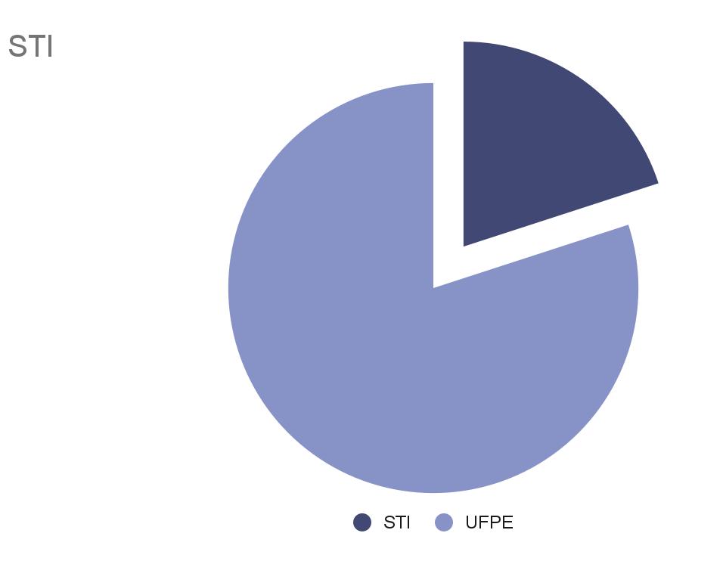
STI
A STI - Superintendência de Tecnologia da Informação é o órgão suplementar da UFPE responsável por realizar a gestão de infraestrutura de software e hardware da UFPE e o planejamento e execução da política de informática da universidade.
A STI tem também a responsabilidade de pesquisar, desenvolver, executar e participar de projetos em Tecnologia da Informação e serviços de informática, bem como de captar recursos através de projetos, consultorias e serviços.

Slide 7
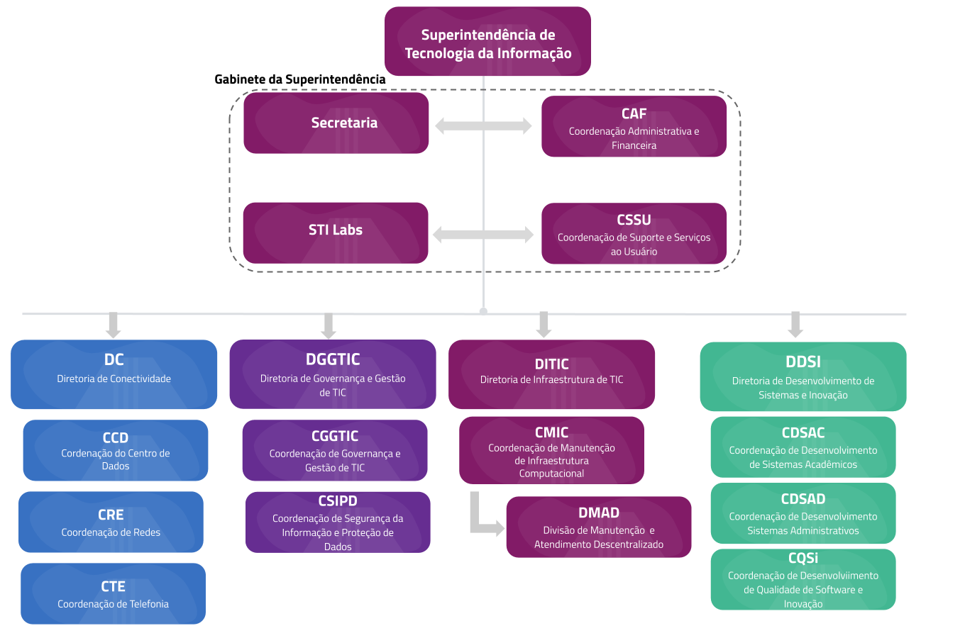

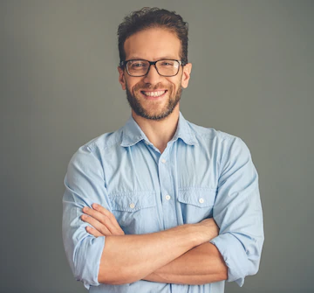
GRÁFICO ORGANIZACIONAL
COORDENADORA DA UNIDADE
SERVIDORES TÉCNICO-ADMINISTRATIVOS

Slide 8
23/12/2021, UM DIA COMUM NO STI…

Slide 9
23/12/2021, UM DIA COMUM NO STI…
ALICE
Alice chegou para trabalhar como qualquer dia normal. Ela ligou seu computador e checou seu e-mail para ver se havia algo novo, quando reparou uma mensagem interessante com o título “Conselho de Administração da UFPE aprova minuta da Jornada de Trabalho”.

Slide 10
23/12/2021, UM DIA COMUM NO STI…
ALICE
PÂMELA
Em seguida, Alice perguntou a Pâmela como iriam fazer para aderir àquele modelo de trabalho? Eles poderiam aderir? Como iria ser gerido suas atividades? Como fazer para aderir? Como fariam para garantir que eles estariam desempenhando as atividades? Ela poderia trabalhar no conforto de sua casa? A UFPE teria infra-estrutura para aguentar aquela inovação?

Slide 11
23/12/2021, UM DIA COMUM NO STI…
ALICE
PÂMELA
PÂMELA
Alice fez tantas perguntas para Pâmela que a mesma ficou sem fala. Depois de oferecer um copo de água para Alice se acalmar, Pâmela começou a tirar todas as suas dúvidas.

Slide 12
47

Slide 13
47
Unidades administrativas

Slide 14
47
6669
Unidades administrativas

Slide 15
47
6669
Unidades administrativas
Total de técnico-administrativos e docentes

Slide 16
FORMA DE GESTÃO
Atualmente, cada unidade administrativa dentro da UFPE possui sua forma independente de gerir seu time/equipe.
Para que a gestão seja efetiva, tem que haver uma padronização de métricas passando a ter o foco no controle dos resultados, independente do local de trabalho do agente

Slide 17

FORMA DE GESTÃO
Atualmente, cada unidade administrativa dentro da UFPE possui sua forma independente de gerir seu time/equipe.
Para que a gestão seja efetiva, tem que haver uma padronização de métricas passando a ter o foco no controle dos resultados, independente do local de trabalho do agente
Programa de Gestão e Desempenho (PGD)

Slide 18
PGD
Teve seus primórdios consolidados em 2018 com a normativa nº1 que regulamentou a implementação.
Visa uniformizar ações iniciadas isoladamente e expandir o conceito do programa de trabalho para além do teletrabalho.
Fundamentado na normativa 65/2020.
Surgiu de um esforço do Ministério da Economia no sentido de implementar melhorias nas regras do programa, bem como reforçar a gestão da força de trabalho orientada para os resultados.
Por fim, a pandemia da COVID-19 contribuiu para consolidar esse PGD, uma vez que provou que o trabalho remoto é exequível.

Slide 19
Mas o que é a IN 65/2020?

Slide 20
NORMATIVA NRº 65/2020
Estabelece orientações, critérios e procedimentos gerais a serem observados pelos órgãos e entidades integrantes do Sistema de Pessoal Civil da Administração Federal – SIPEC relativos à implementação de Programa de Gestão. Logo o foco é o programa de gestão a ser implementado e o teletrabalho é apenas um dos itens que aparece como uma possibilidade para o servidor.
Mas o que é a IN 65/2020?

Slide 21
Mas quais os critérios principais para a UFPE?

Slide 22
NORMATIVA NRº 65/2020
Atividades sejam submetidas a um controle a partir de metas com prazos e “entregas” previamente definidos com mecanismos de avaliação
Não poderá abranger atividades cuja natureza exija a presença física do participante na unidade ou que sejam desenvolvidas por meio de trabalho externo.
Responsabilidade do servidor de gerar seu plano de trabalho.
As metas semanais não poderão superar o quantitativo de horas da jornada semanal de trabalho do participante no programa de gestão.
As atividades a serem desenvolvidas com as respectivas metas a serem alcançadas expressas em horas equivalentes;
Mas quais os critérios principais para a UFPE?

Slide 23
Então por que já não podemos aderir a esse modelo de trabalho?
Ainda está sendo desenvolvido um sistema de gestão do teletrabalho, para suprir todas as necessidades citadas. O sistema terá que permitir ao gestor criar planos de gestão e planos de trabalho, além de autorizar as atividades cadastradas pelo servidor e aprovar ou não a inscrição das pessoas da sua unidade no programa do teletrabalho.
Então quer dizer que não existe uma ferramenta?
Estamos desenvolvendo o SG4. Vou te mostrar o protótipo!

Slide 24
A SOLUÇÃO
02.

Slide 25


SG4
O nome da marca foi escolhido baseado na proposta da plataforma, de ser um sistema de gestão do teletrabalho realizado pelo grupo quarto, então escolhemos uma abreviação que fosse “sonoramente” agradável e fácil de comunicar.
Então assim surgiu o SG4.
S
G
4

Slide 26
Arquitetura da aplicação
O SG4 é uma plataforma WEB para que os usuários finais não precisassem necessariamente baixar algum sistema (em questão de infra-estrutura) e facilitasse a usabilidade caso não tivessem algum computador à disposição.
O sistema será integrado com o banco de dados do SIGRH, para podermos recuperar a identificação de possíveis usuários da plataforma.
Para o desenvolvimento da API sugerimos Spring como Framework em cima da linguagem Java, por ser um framework bastante popular e de fácil uso, como também framework de bastante conhecimento por parte da equipe de desenvolvimento da instituição;
Para o desenvolvimento da Aplicação Web, recomendamos a utilização do ReactJS e Bootstrap, pelos mesmos motivos da escolha das tecnologias para a API.
Para o Banco de Dados: Postgres.

Slide 27


LADO SERVIDOR
Link figma

Slide 28
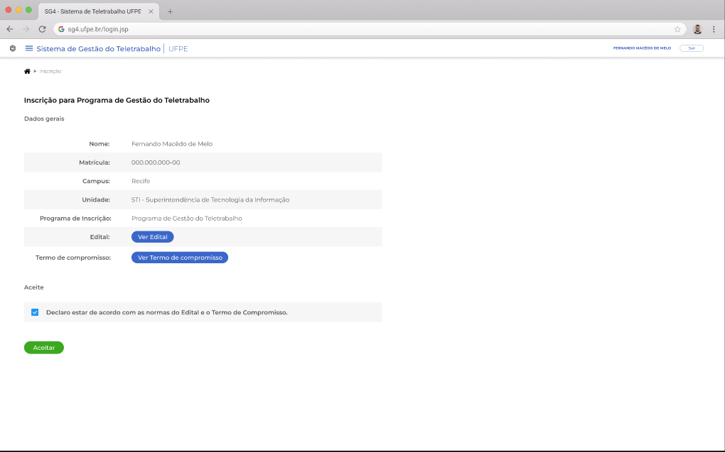
MÓDULO DE INSCRIÇÃO

Slide 29
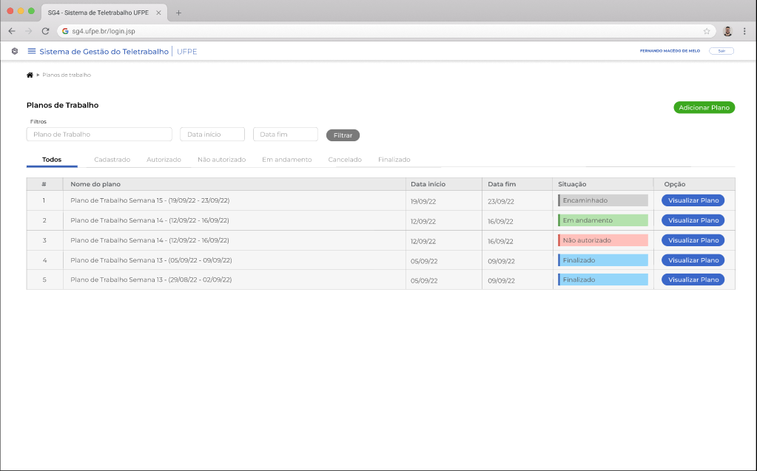
PLANOS DE TRABALHO

Slide 30
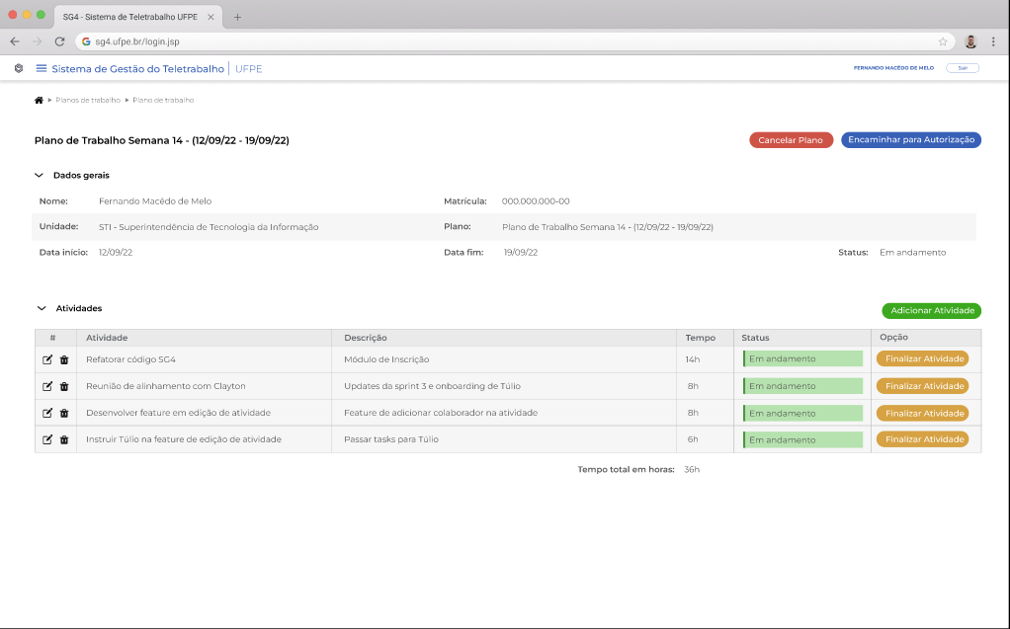
PLANO DE TRABALHO

Slide 31

LADO GESTOR
Link figma

Slide 32
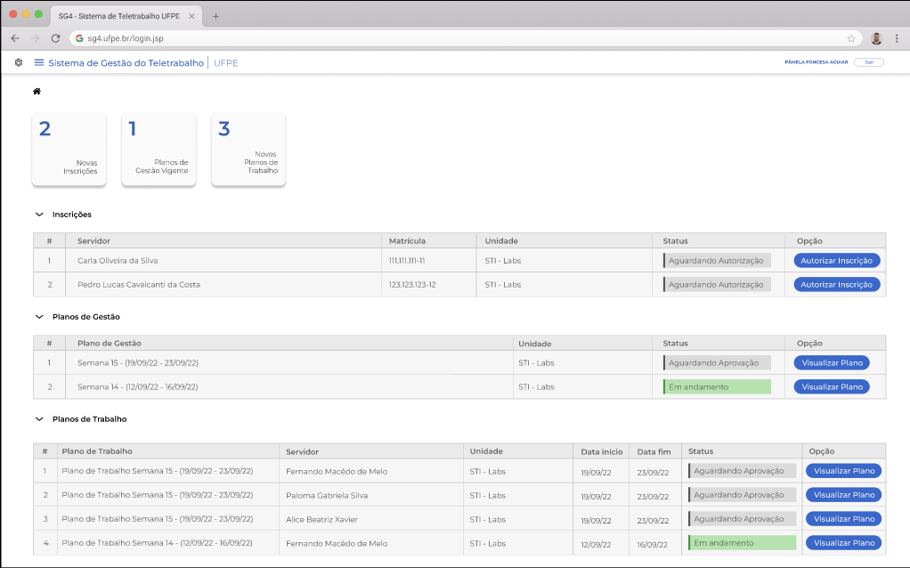
INÍCIO

Slide 33
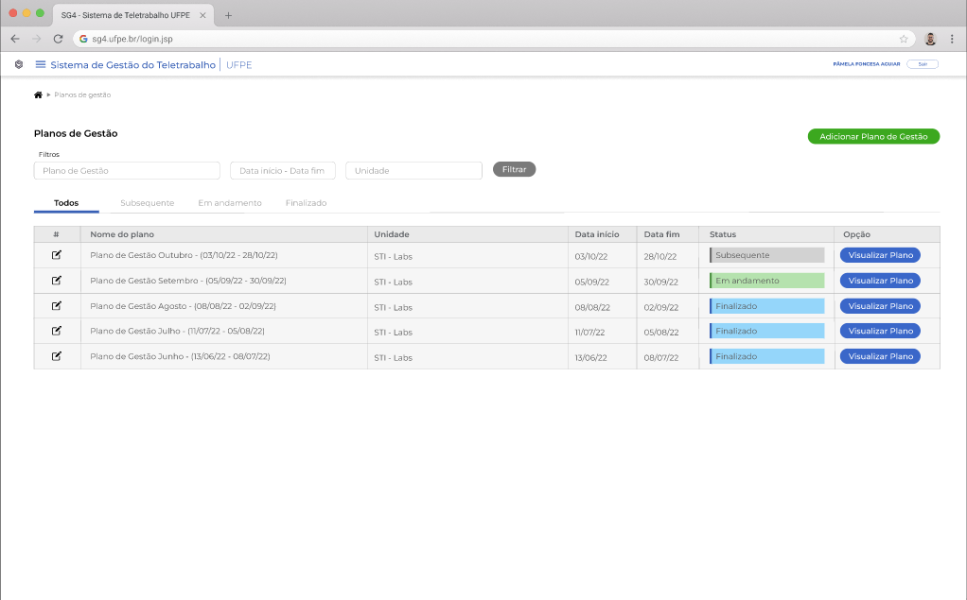
PLANOS DE GESTÃO

Slide 34
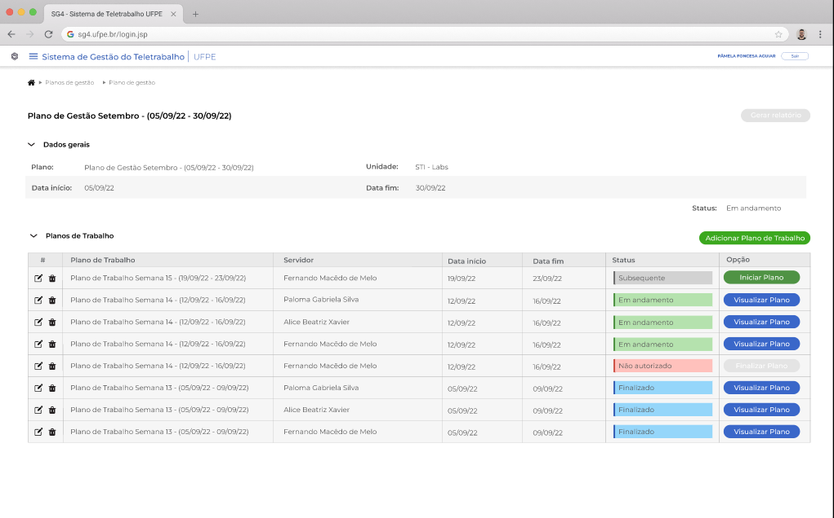
PLANO DE GESTÃO

Slide 35
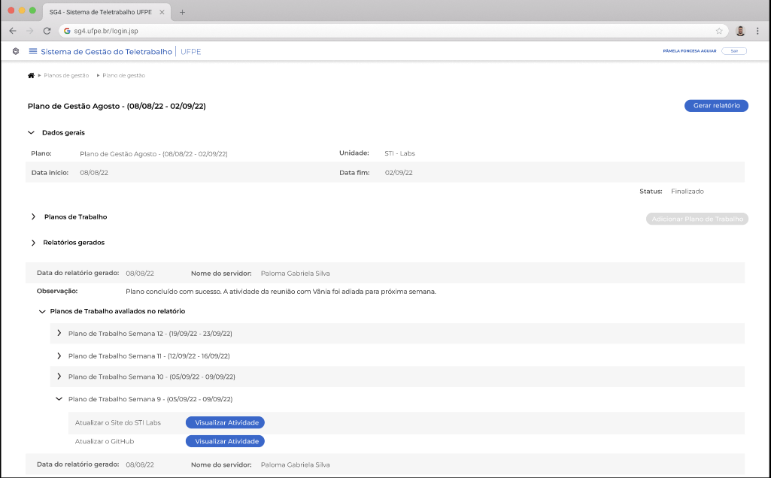
PLANO DE GESTÃO FINALIZADO

Slide 36
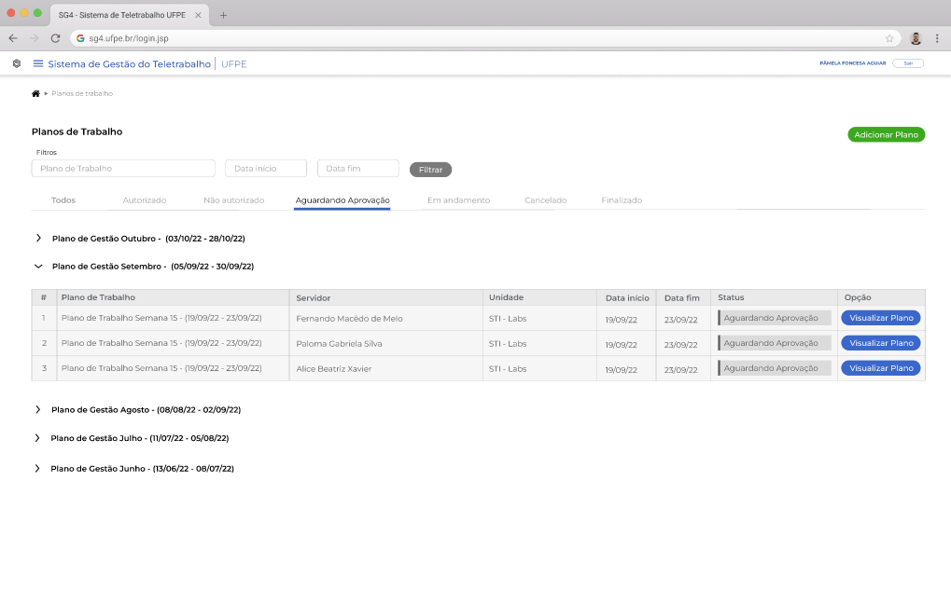
PLANOS DE TRABALHO

Slide 37
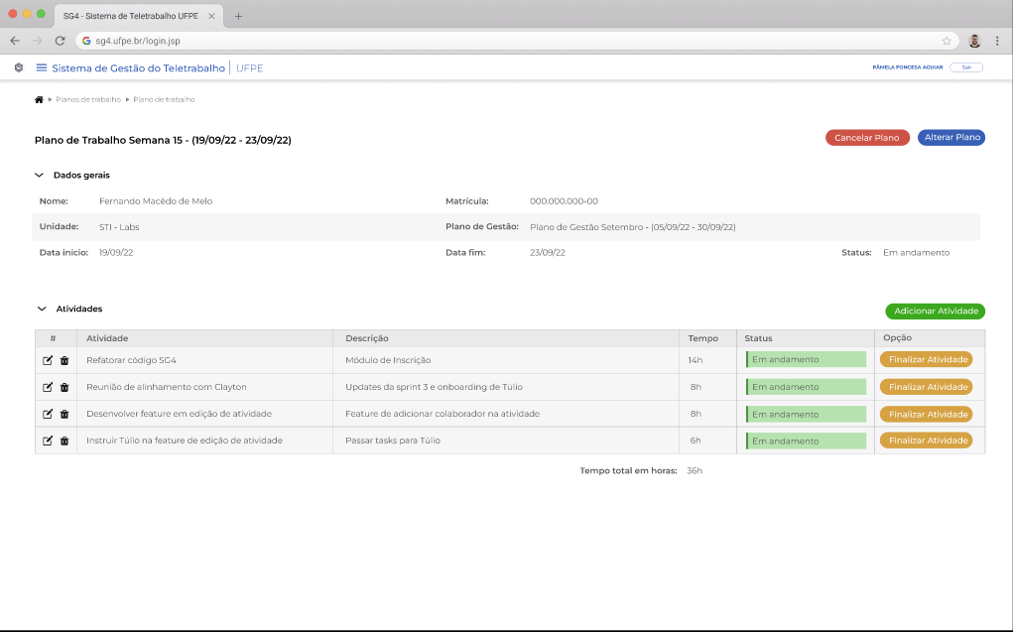
PLANO DE TRABALHO

Slide 38
Esse sistema irá impactar o modelo de trabalho da UFPE?

Slide 39
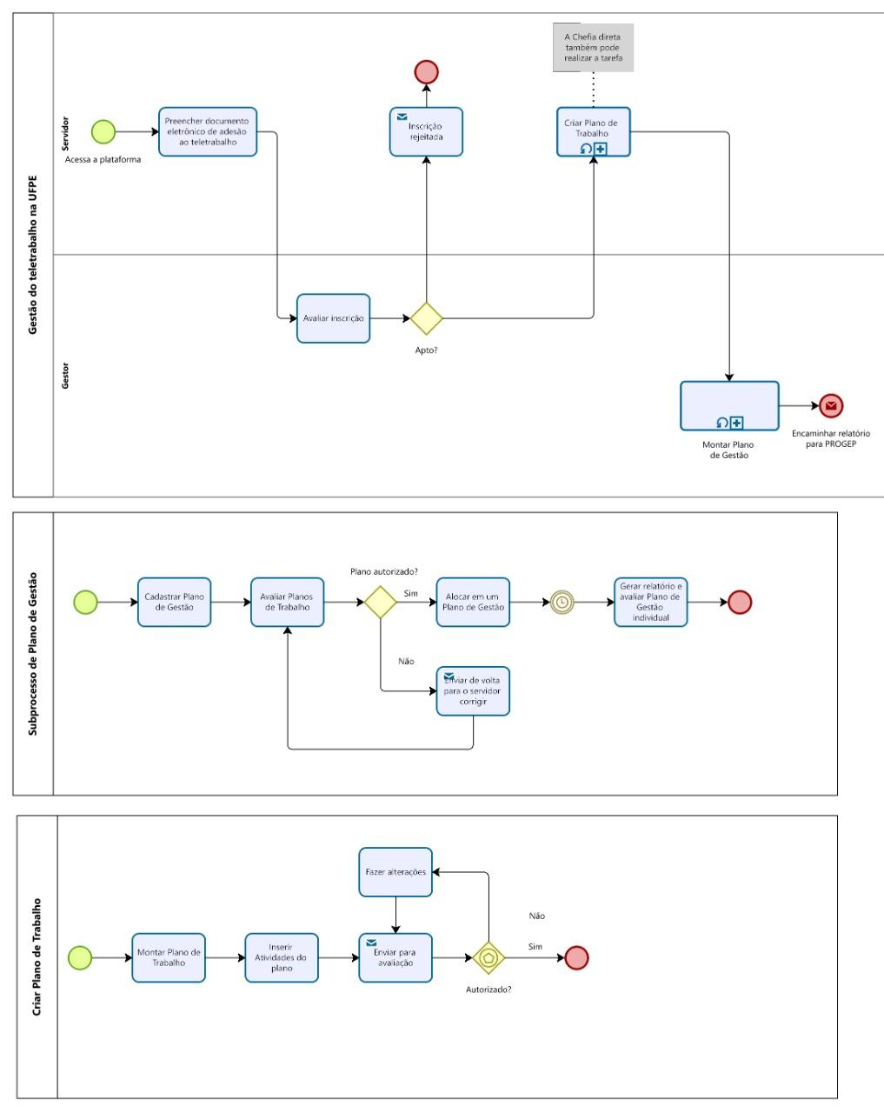
MODELO DE NEGÓCIO TO-BE
O impacto será positivo por possuir um modelo com processos e subprocessos bem definidos que se aplicam para todas as unidades.
Esse sistema irá impactar o modelo de trabalho da UFPE?

Slide 40
Como iremos garantir que está sendo eficiente?

Slide 41
KPI’s
Indicador 1
AM - Alcance de metas.
Objetivo: mapear o percentual de servidores que alcançaram o objetivo proposto no plano de trabalho.
Frequência: mensal.
Polaridade: Quanto maior, melhor.
Indicador 2
CCH- Concordância de carga horária.
Objetivo: medir a concordância entre horas previstas e realizadas pelo servidor.
Frequência: mensal.
Polaridade: Quanto mais igual, melhor.
Indicador 3
GSU - Grau de Satisfação do Usuário.
Objetivo: Medir taxa de satisfação entre os usuários do sistema.
Frequência: Trimestral.
Polaridade: Quanto maior, melhor.
Como iremos garantir que está sendo eficiente?

Slide 42
CRONOGRAMA MACRO EM SPRINTS
0
5
1
6
2
7
3
8
4
9
Fase de execução
Capacitação dos gestores no sistema
Gerenciamento do andamento do projeto
Capacitação dos servidores no sistema
Relatórios de progresso
Uso pleno do sistema
A implantação obedecerá um cronograma macro
Finalização do desenvolvimento do sistema
Coleta de feedback
Apresentação e implementação do sistema
Validação do sistema com a normativa nr 65/2020

Slide 43
Que legal! Agora eu entendi melhor o contexto da GPD e da normativa nrº 65/2020. Toda a circunstância da necessidade de uma ferramenta que auxilie esse processo de gestão e atenda essa normativa é fundamental. Com essa explicação também consegui entender os pontos fortes e fracos do modelo do processo

Slide 44
23/12/2021, UM DIA COMUM NO STI…
ALICE
PÂMELA
PÂMELA
ALICE
Depois de Alice ter todas as suas dúvidas sanadas, ela decidiu que vai se inscrever para aderir ao teletrabalho com o intuito de ficar mais perto de Pedro e Carla, podendo trabalhar e aproveitar para fazer mais parte do cotidiano deles e de Alexandre.

Slide 45
O GRUPO 4

Slide 46
PLANEJADO
Finalizar o documento final dia 06/10;
Corrigir a modelagem AS-IS;
Desenvolver e validar TO-BE;
Desenvolver e validar solução final;
Validar documento final com o cliente;

Slide 47
REALIZADO
Finalizar o documento final dia 06/10;
Corrigir a modelagem AS-IS;
Desenvolver e validar TO-BE;
Desenvolver e validar solução final;
Validar documento final com o cliente;

Slide 48
O QUE DEU CERTO
Desenvolvimento da proposta de solução ;
Validação da solução desenvolvida;
Desenvolvimento do plano de melhoria;

Slide 49




METODOLOGIA DE DESENVOLVIMENTO
Reuniões de planejamento no início de cada iteração;
Reuniões com o time;
Documentar artefatos do projeto;
Reuniões com o cliente;
Update e Feedback;
Atualizar github do projeto ao final de cada iteração;
Análise e retrospectiva da iteração.

Slide 50
DESCRIÇÃO DA METODOLOGIA
Reunião com Marlos
Reunião com o time
Reunião com o cliente
Entrega de artefatos
Update e Feedback
Reuniões semanais, sempre às segundas, com abertura para novos encontros. Todas as reuniões gravadas e com ata de transcrição.
Reuniões semanais para validação do andamento das atividades. Quando em período pré report, iterações diárias.
Sempre uma semana antes do report, para validação do time e do cliente com o que foi feito.
Reunião com o grupo após as apresentações para identificar pontos de melhoria e definir os próximos passos.
Reunião com os clientes, que poderia acontecer entre terças e quintas. Normalmente, quinzenais.

Slide 51
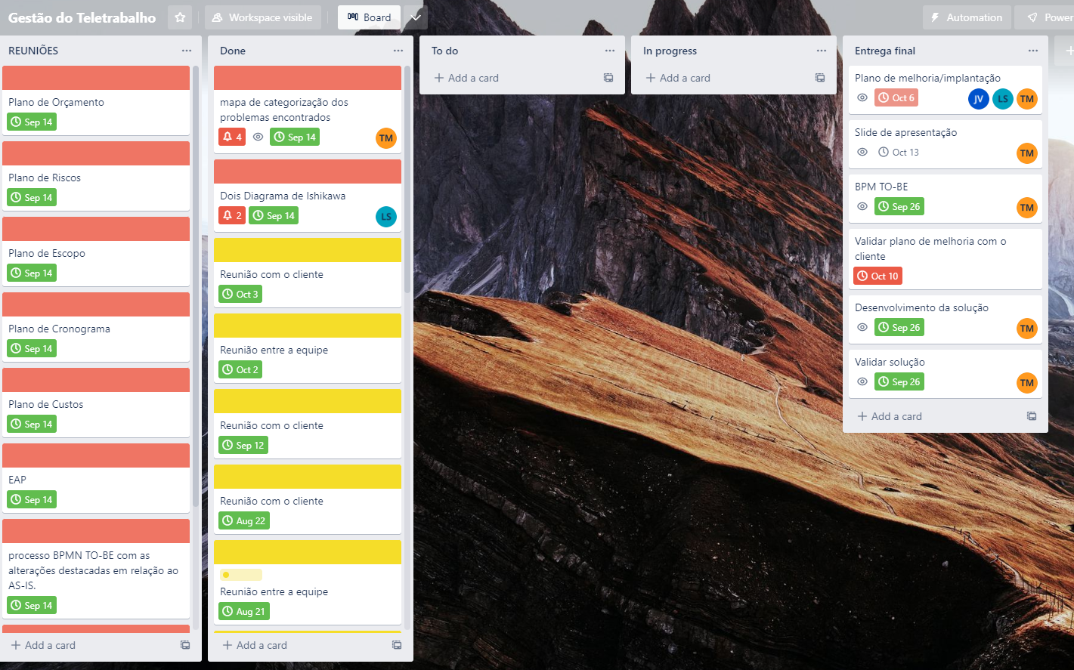
METODOLOGIA DE DESENVOLVIMENTO

Slide 52
TIMELINE DO PROJETO
Dia 19/09
Dia 26/09
Dia 06/10
Dia 10/10
Dia 11/10
Reunião com o cliente para tirar dúvidas sobre o sistema
Reunião com o grupo e com o cliente para validar a solução
Reunião do grupo para conferir documento de melhoria
Reunião do grupo para finalizar documento de melhoria
Reunião do grupo para confeccionar o slide
Ata: Thamires e Júlio
Ata reunião do grupo: Thamires, Júlio, Franklin, Renan, João e Lucas
Ata reunião cliente: Thamires, João e Júlio
Ata reunião do grupo: Thamires, Júlio, Lucas e João
Ata reunião do grupo: Thamires e João
Ata reunião do grupo: Thamires

Slide 53
LIÇÕES APRENDIDAS
Importância da organização de atividades;
Importância da validação;
Necessidade de conversa com stakeholders;
Ter os papéis bem definidos dentro do time;
Evitar dependências de atividades;

Slide 54
THANKS
Dúvidas?

